Slide 1

Be the chef
Maxime de Lange

Slide 2

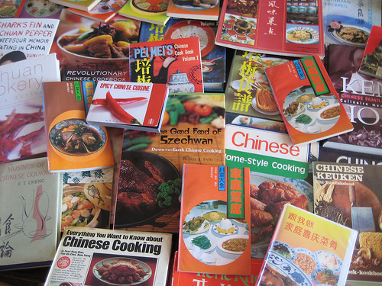

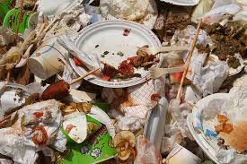
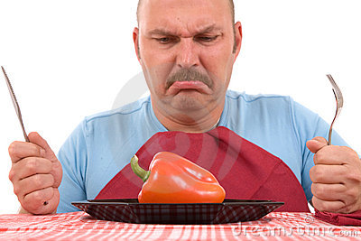
Concept

Slide 3



Concept

Slide 4





Concept

Slide 5
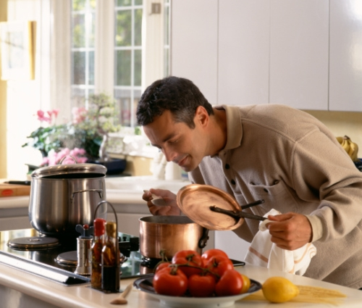
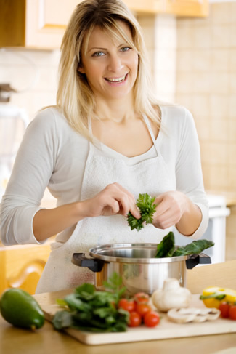
Doelgroep

Slide 6



Applicatie

Slide 7


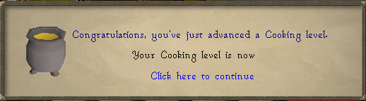
Applicatie

Slide 8
Applicatie
Macaroni met spaanse pepers altijd +1!
Heerlijke gevulde paprika’s met rijst en gehakt
Tiramisu, maar dan TOTAAL anders!

Slide 9
Conclusie
Makkelijk in gebruik
Snel tussen neus en lippen door een recept opzoeken
Weet wat je eet
Eet gezond en gevarieerd
Eet slim en slank
Gepland eten
Be the chef

